Slide 1
Инструктивно-методическое совещание в формате вебинара по итогам реализации Федеральной целевой программы «Русский язык» в ОУ Московской области в I полугодии 2019 года
Директор Ресурсного центра русского языка,
заведующий кафедрой современного русского языка
Московского государственного областного университета,
к.ф.н., доцент Николай Борисович Самсонов

Slide 2
ПОВЕСТКА СОВЕЩАНИЯ
1
Итоги мероприятий, проведённых в I полугодии 2019 г
2
Готовность к объявлению рейтинга за I полугодие 2019 г.
3
Участие в проекте «Народный учебник»
4
О мероприятиях сентября 2019 г.

Slide 3
ИТОГИ МЕРОПРИЯТИЙ, ПРОВЕДЁННЫХ В I ПОЛУГОДИИ 2019 Г.
дата | Название мероприятия | Кол-во участников | Кол-во районов
22.01.2019 | Инструктивно-методическое совещание в формате вебинара | 189 | 28
09.02.2019 | Экспертная сессия по русскому языку | 341 | 39
05.03.2019 | Мастер-класс от З.Н. Суховой | 333 | 48
28.03.2019 | Заочный тур конкурса «Живая классика» | 171 | 62
02.04.2019 | Интернет-олимпиада для обучающихся с неродным русским языком | 212 | 31
06.04.2019 | Очный тур конкурса «Живая классика» | 41 | 30
09.04.2019 | Заочный тур конференции «Первые шаги в науку о языке. Гольцовские чтения» | 138 | 31
20.04.2019 | Очный тур конференции «Первые шаги в науку о языке. Гольцовские чтения» | 72 | 31
20.04.2019 | Очный тур Олимпиады обучающихся с неродным русским языком | 53 | 25
08.05.2019 | Конкурс школьных сочинений «Путешествие в Подмосковье» | 149 | 47

Slide 4
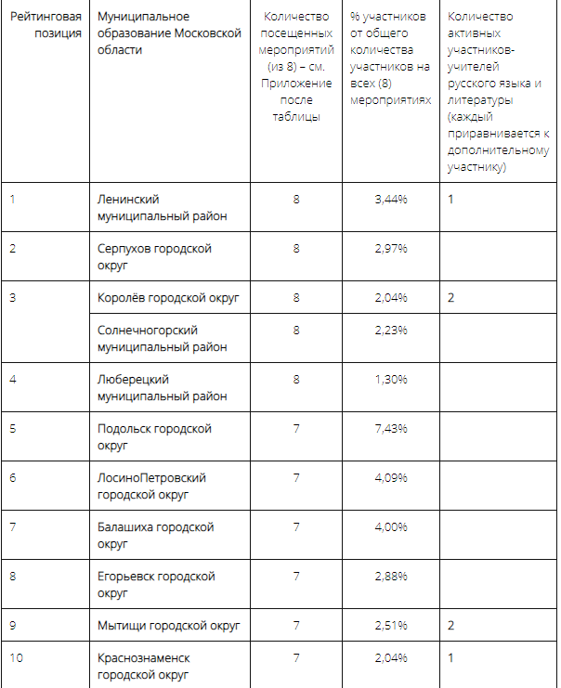
ГОТОВНОСТЬ К ОБЪЯВЛЕНИЮ РЕЙТИНГА ЗА I ПОЛУГОДИЕ 2019 Г.

Slide 5
Пушкинский диктант 6 июня 2019 г., 16:00
ГОТОВНОСТЬ К ОБЪЯВЛЕНИЮ РЕЙТИНГА ЗА I ПОЛУГОДИЕ 2019 Г.
К участию в диктанте приглашаются учителя русского языка и литературы общеобразовательных учреждений, методисты управлений образования муниципальных образований Московской области.
Цель мероприятия – объединить ценителей русской культуры, российского поэтического наследия, пробудить гражданскую гордость и чувство единения и ощущения сопричастности к духовно-нравственным ценностям всех поколений российских граждан.

Slide 6
Межрегиональная конференция «Теоретические и методологические проблемы обучения современному русскому языку»
ГОТОВНОСТЬ К ОБЪЯВЛЕНИЮ РЕЙТИНГА ЗА I ПОЛУГОДИЕ 2019 Г.
Приём статей продлится до 21 июня 2019 г.
Список тематических направлений конференции:
1. Возможности представления достижений науки о русском языке в школьном курсе преподавания русского языка; 2. Развитие познавательного интереса обучающихся к русскому языку как учебному предмету; 3. Новое в технологии подготовки обучающихся к государственной итоговой аттестации по русскому языку; 4. Инновационные подходы к обучению русскому языку и развитию речи; 5. Современная языковая ситуация и её влияние на речевое развитие обучающихся; 6. Проблемы формирования вузовского курса современного русского языка.

Slide 7
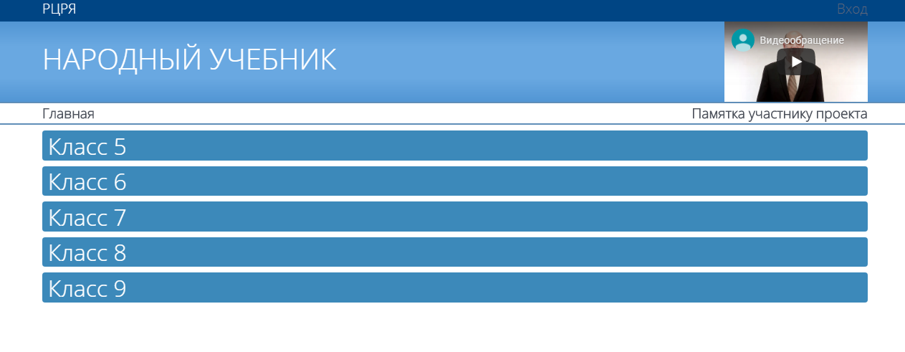
УЧАСТИЕ В ПРОЕКТЕ «НАРОДНЫЙ УЧЕБНИК»

Slide 8
О МЕРОПРИЯТИЯХ СЕНТЯБРЯ 2019 Г.
1. Всероссийский конкурс сочинений
- школьный этап – до 20 сентября
- муниципальный этап – до 30 сентября
- региональный этап – с 1 октября по 11 октября
ОКОНЧАНИЕ ПРИЁМА ЗАЯВОК НА РЕГИОНАЛЬНЫЙ ЭТАП
30 СЕНТЯБРЯ 2019 Г., 18:00
2. 10 сентября 2019 г. – Инструктивно-методи-ческое совещание в формате вебинара
3. 28 сентября 2019 г. – Осенняя экспертная сессия по русскому языку

Slide 9
СПАСИБО ЗА ВНИМАНИЕ
НАШИ КОНТАКТЫ:
Телефон: 780-09-45 добавочный 6139
Сайт: http://na-uch.ru/
Ознакомиться с материалами совещания можно на сайте: http://na-uch.ru/
Проект «Народный учебник»: http://na-uch.ru/ucheb/index.php
Регистрация на «Пушкинский диктант»: http://edu.mgou.ru/ , раздел «События»

